Slide 1
Государственное бюджетное дошкольное образовательное учреждение детский сад № 196 компенсирующего вида Кировского района Санкт - Петербурга
Игровое экспериментирование
в бассейне
Составила: инструктор по физической культуре Убайди Наталья Вячеславовна

Slide 2

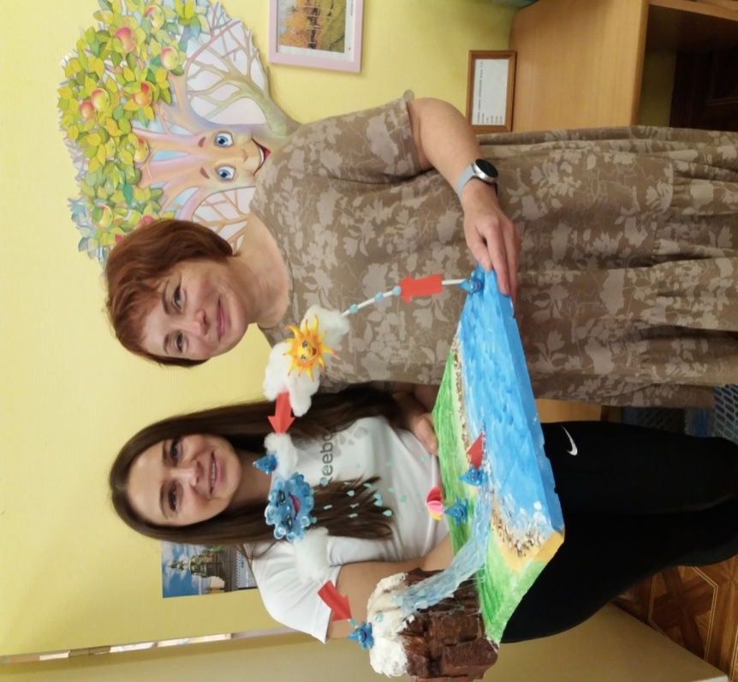
Предварительная работа
-рассматривание макета и беседа на тему «Круговорот воды в природе. Свойства воды»;
-дети вместе с воспитателем сочинили сказку о путешествии капельки.

Slide 3
Цель работы:
создать условия для детского экспериментирования в бассейне;
закрепить знания детей подготовительной группы о свойствах воды.

Slide 4
Задачи работы:
Образовательные:
совершенствовать передвижения в воде различными видами плавания
развивать основные физические качества и двигательные способности
закреплять знания о свойствах воды через опытно-экспериментальную деятельность
развивать интерес к игровому экспериментированию в бассейне
Оздоровительные:
способствовать сохранению и укреплению физического здоровья детей
повышать физическую активность и работоспособность детского организма
Воспитательные:
воспитывать у детей правила безопасного поведения в воде
воспитывать у детей организованность, умение работать в команде , оказывать помощь друг другу.

Slide 5

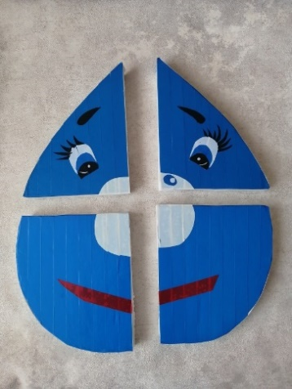
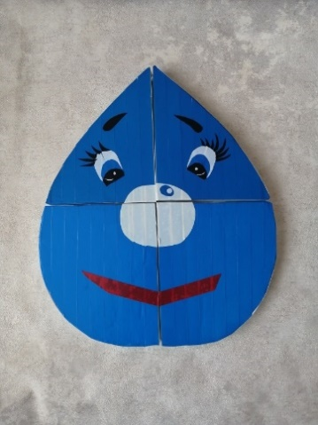
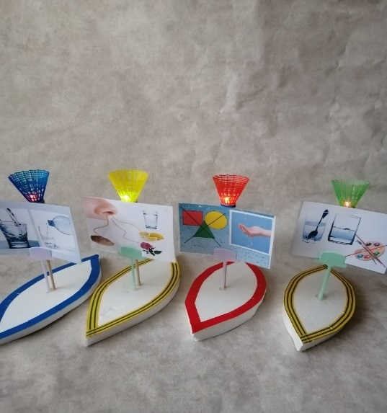
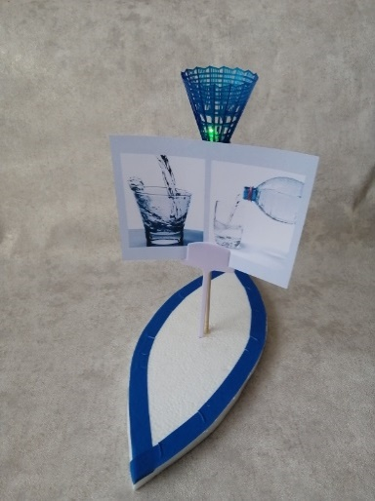
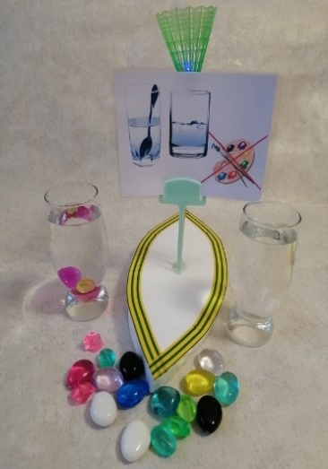
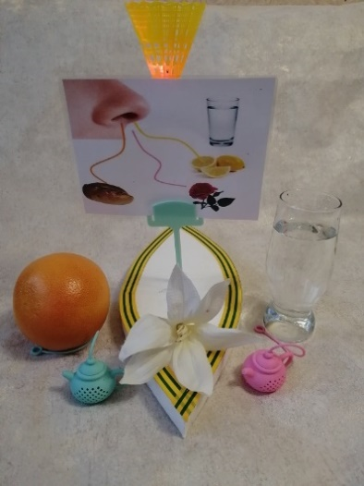
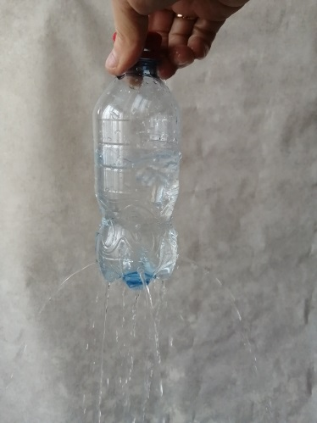
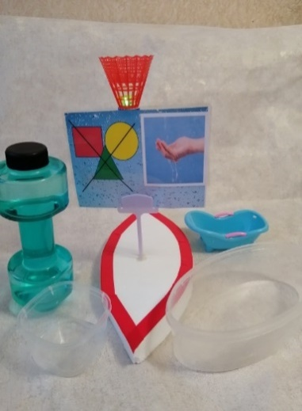
Оборудование

Slide 6
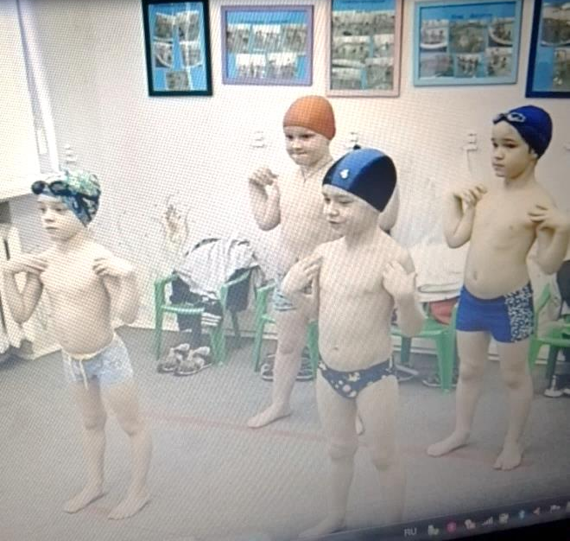
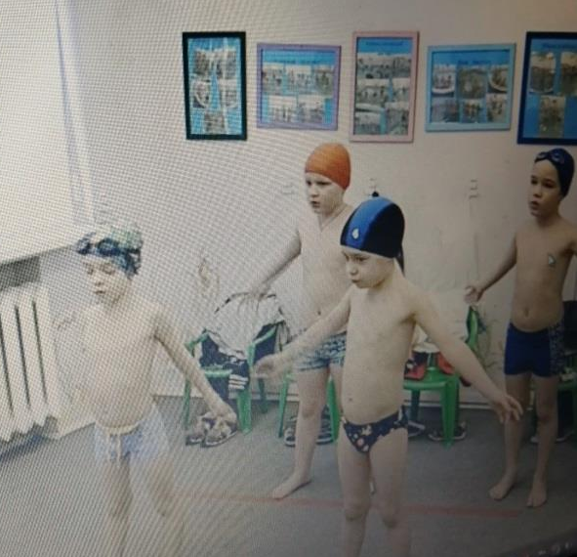
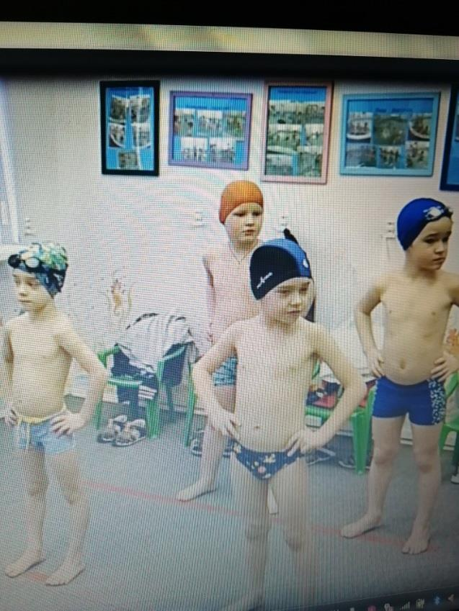
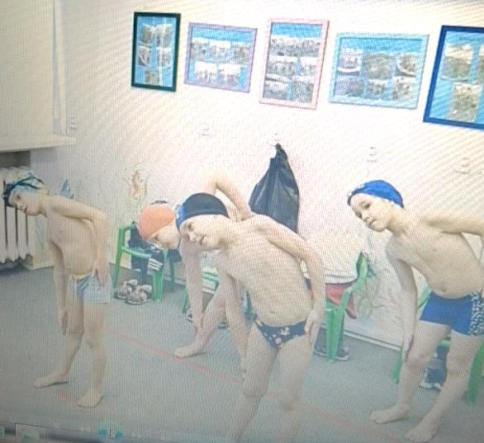
Разминка на суше

Slide 7
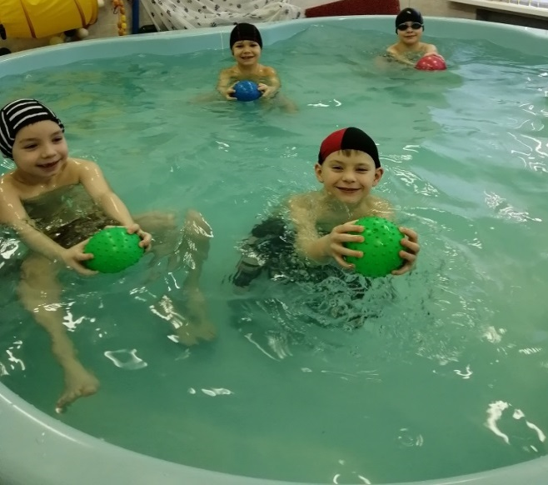
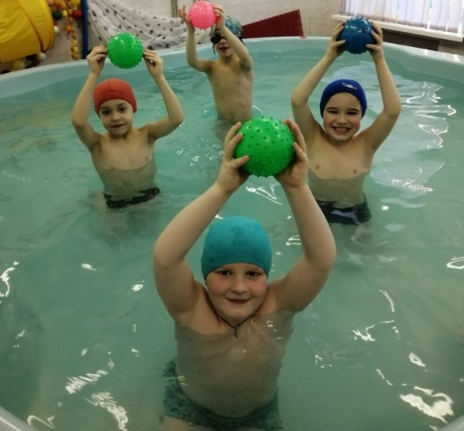
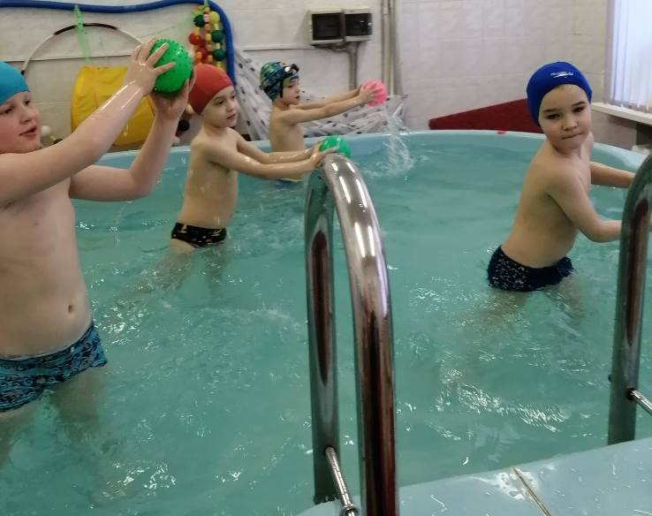
Вводная часть в воде . Разминка с мячами под музыку.

Slide 8
Основная часть (на этом этапе дети проверяют свойства воды)
текучесть
не имеет формы
не имеет запаха
прозрачность (вода не имеет цвета)

Slide 9
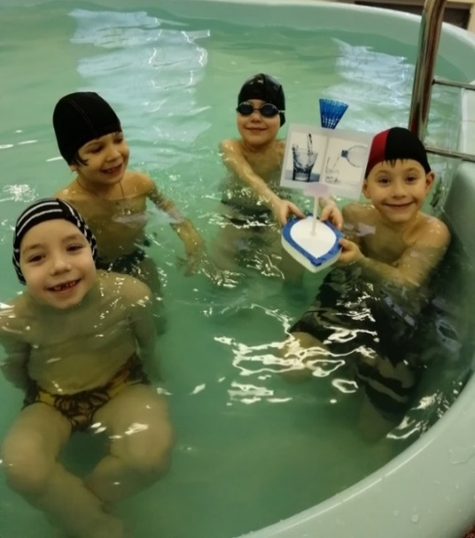
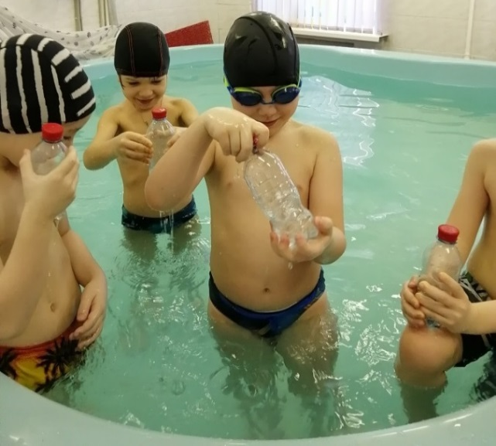
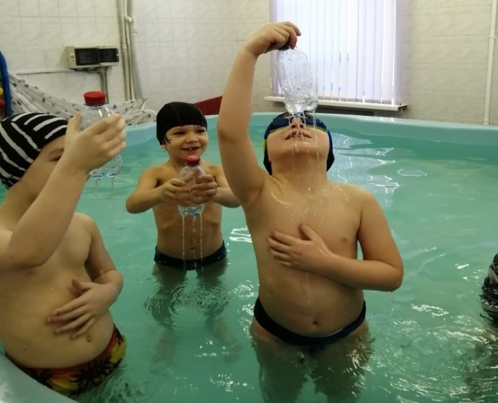
1-ый ЭКСПЕРИМЕНТ
Первое свойство воды – текучесть.
Оборудование: кораблик с картинкой – символом, пластиковые бутылочки с отверстиями

Slide 10
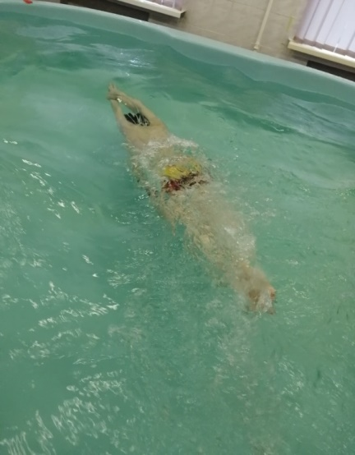
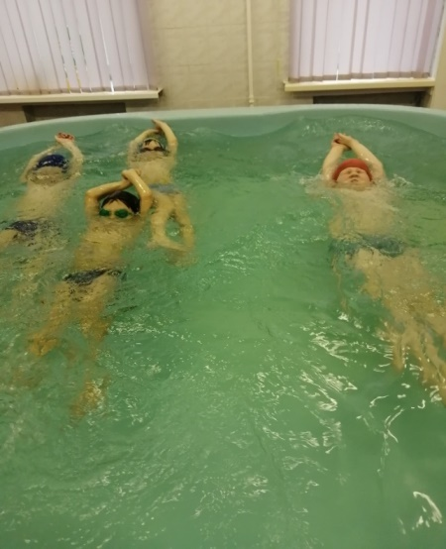
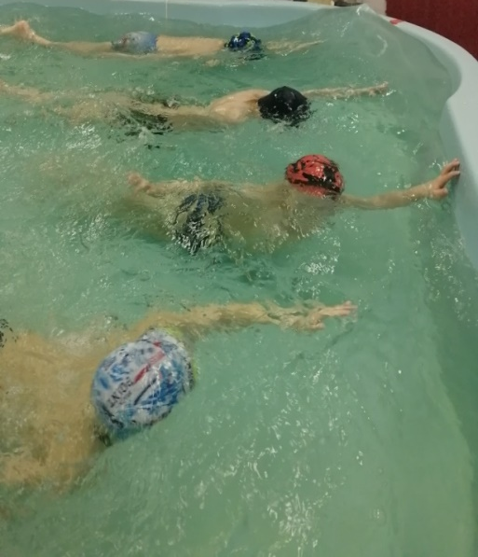
Упражнения в воде:
«стрелка» на груди «стрелка» на спине
«супермен» на груди
(одна рука перед собой,
другая вдоль тела)

Slide 11
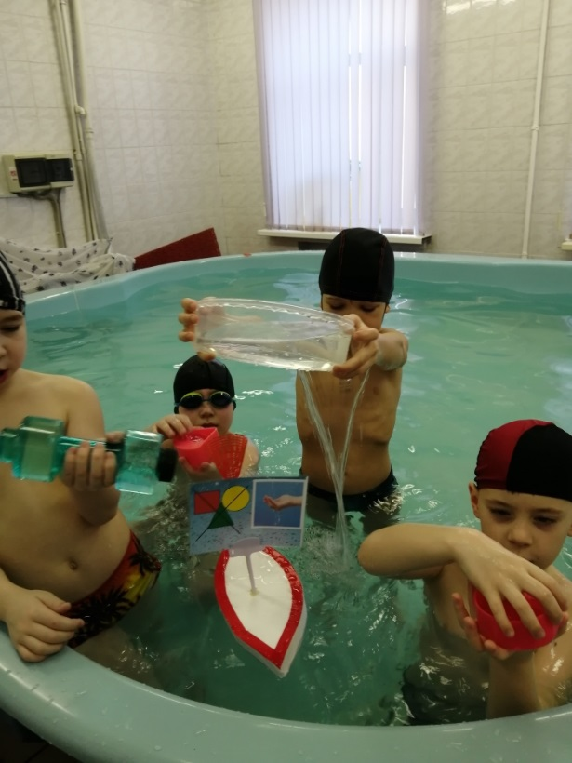

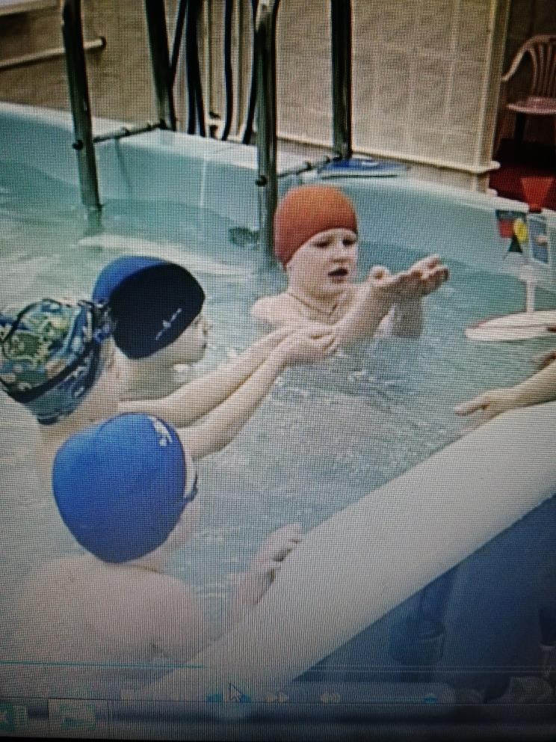
2-й ЭКСПЕРИМЕНТ
Второе свойство воды – вода не имеет формы.
Оборудование: кораблик с картинкой, емкости различной формы

Slide 12
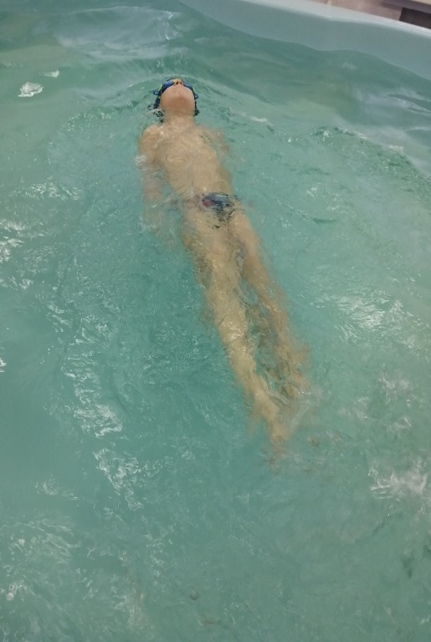
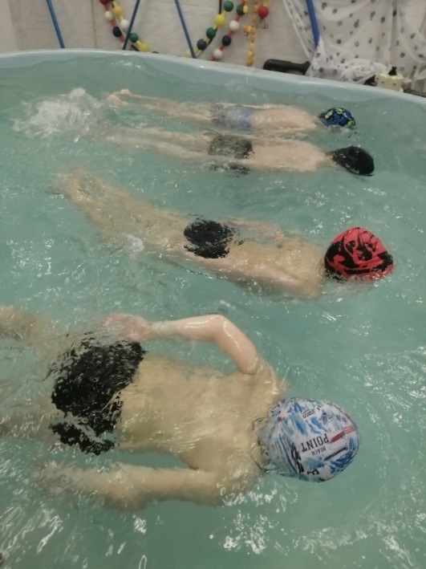
Упражнения в воде:
«солдатик» на груди
(руки вдоль тела , ноги работают кролем)
«солдатик» на спине
смешанный вид плавания (руки брассом, ноги кролем)

Slide 13
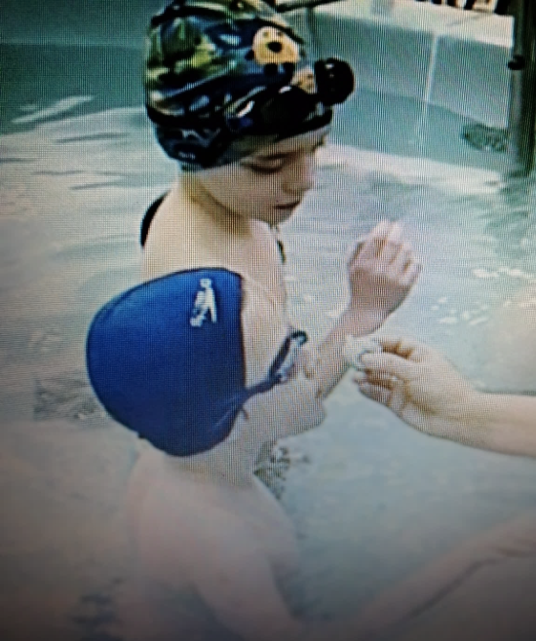
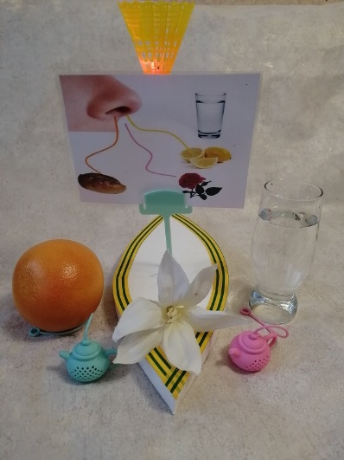
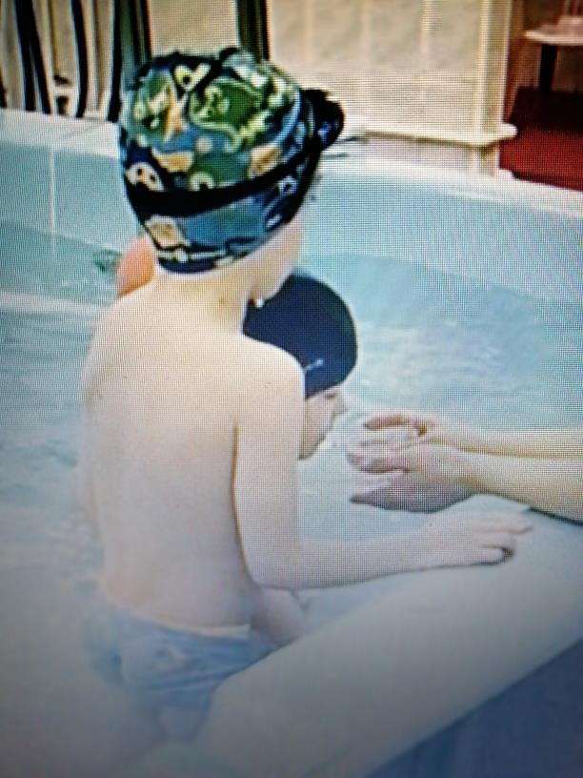
3-й ЭКСПЕРИМЕНТ
Третье свойство воды – вода не имеет запаха.
Оборудование: ароматизированные силиконовые чайнички, стакан с чистой питьевой водой.

Slide 14
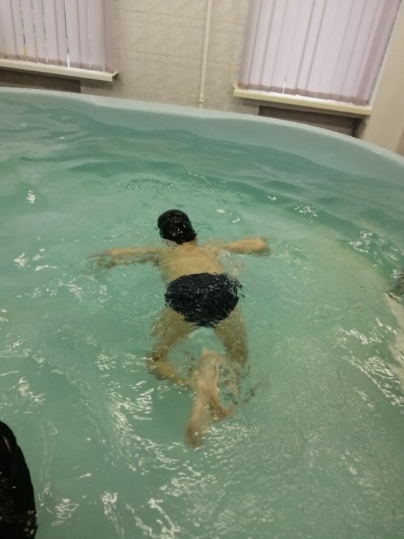
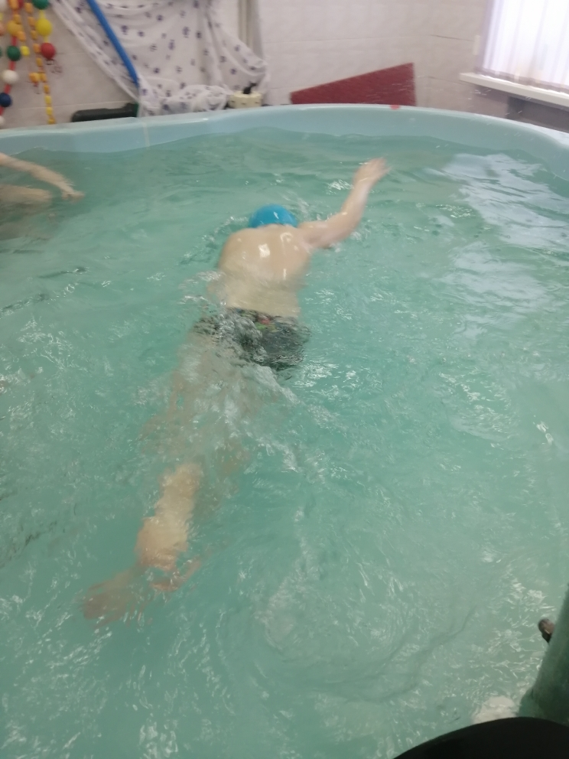
Упражнения в воде:
кроль на груди
брасс

Slide 15
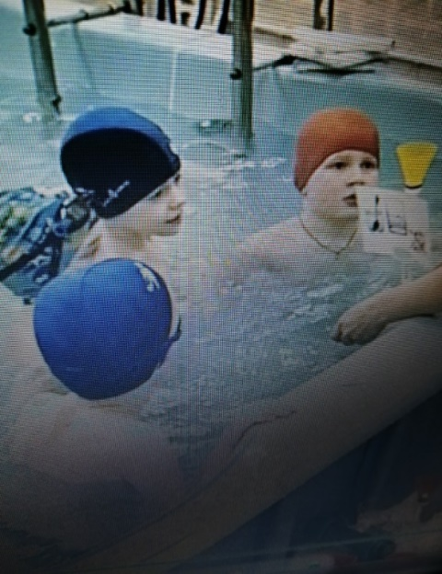
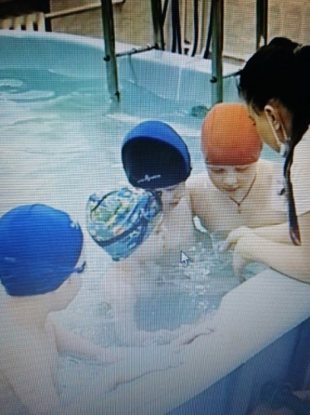

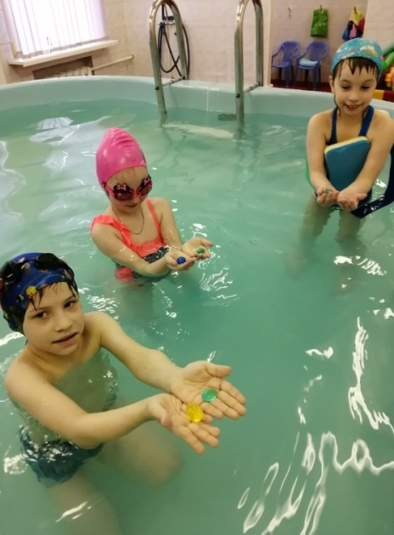
4-й ЭКСПЕРИМЕНТ
Четвертое свойство воды – прозрачность.
Оборудование : кораблик с картинкой – символом,
стаканчик с чистой водой, тонущие камешки марблс

Slide 16

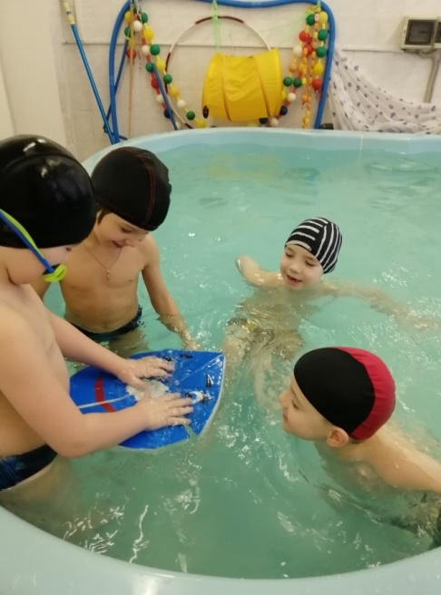
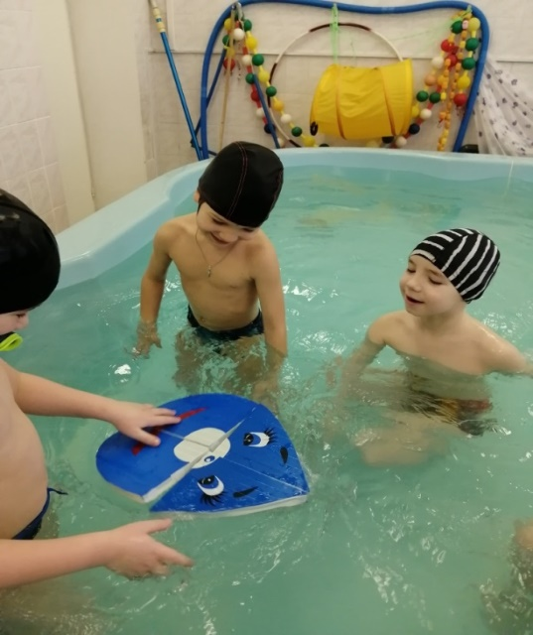
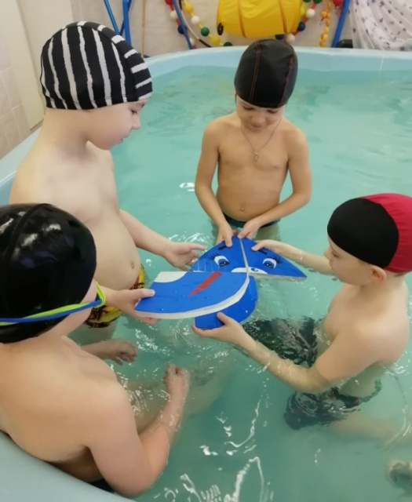

Финальное задание: дети собирают пазл в единую картинку - капельку.

Slide 17
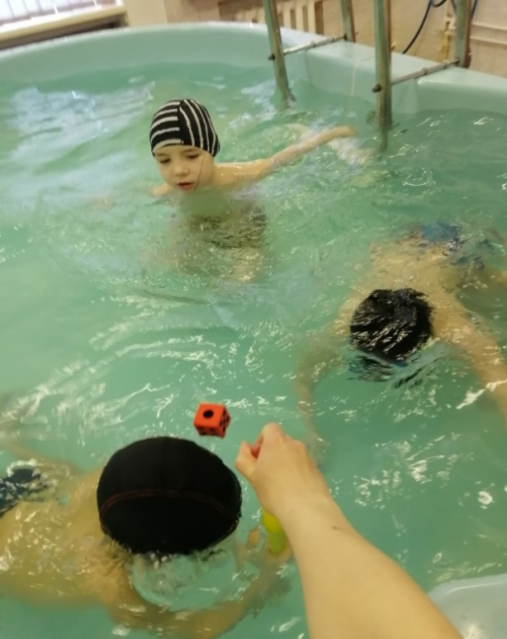
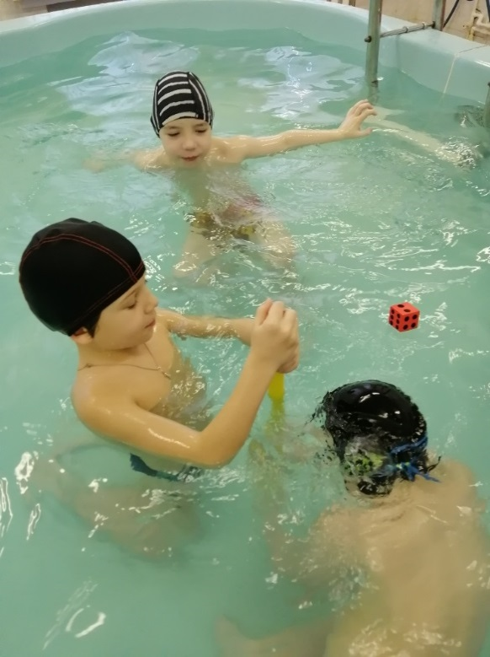
Заключительная часть
Игра «Посчитай капельки»

Slide 18
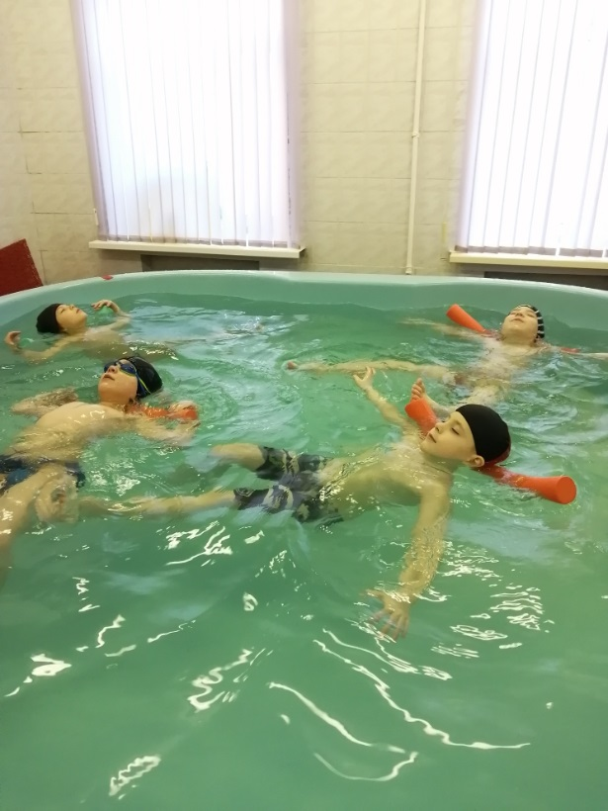
Упражнение на расслабление (проводилось под расслабляющую музыку «Звуки природы»)
«Звездочка» на спине с помощью нудлсов для аквааэробики

Slide 19
Детское экспериментирование один из ведущих видов деятельности дошкольников.
Эксперимент можно проводить во время любой деятельности. В бассейне детям было комфортно и интересно заниматься экспериментированием, они продолжали знакомиться с окружающим миром.

